Slide 1
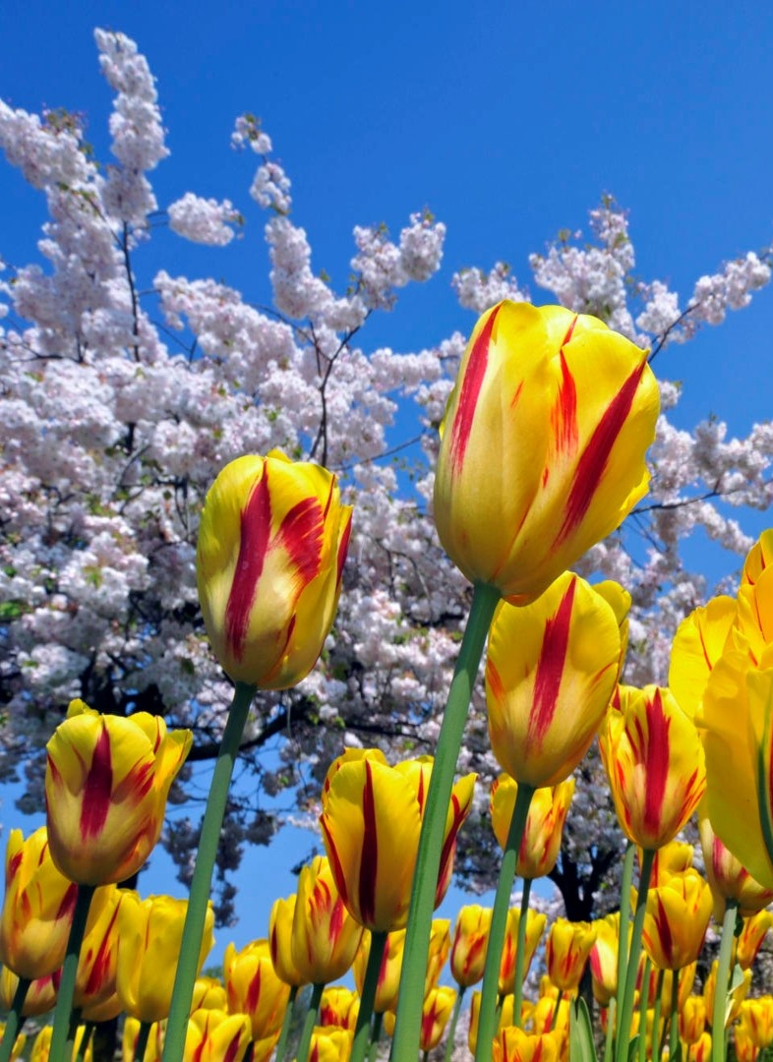
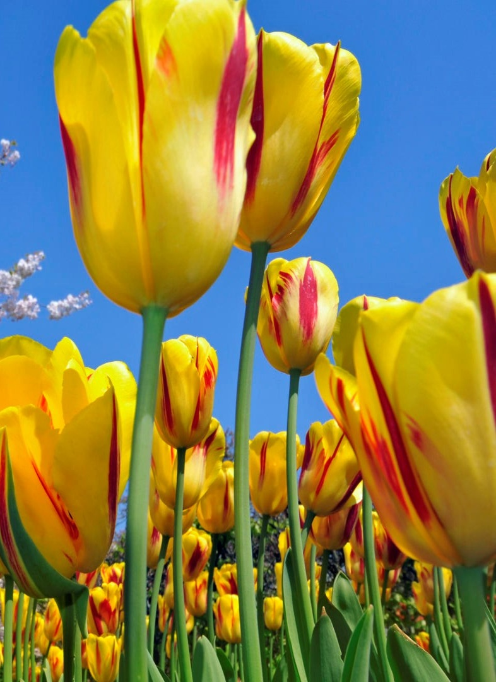
স্বাগতম

Slide 2
শিক্ষক পরিচিতি
মোঃ নুর আলম
সহকারী শিক্ষক
সোনাপুর আহম্মদিয়া সরকারি প্রাথমিক বিদ্যালয়।
ইমেইল- nur.ict17@gmail.com
রামগঞ্জ , লক্ষ্মীপুর।

Slide 3
পাঠ পরিচিত
শ্রেণি | চতুর্থ
বিষয় | প্রাথমিক বিজ্ঞান
মূল পাঠ | খাদ্যের উৎস
পাঠ্যাংশ | বেঁচে থাকার জন্য ……দুগ্ধজাত খাদ্য
সময় | ৩৫ মিনিট

Slide 4
শিখণফল
এই পাঠ শেষে শিক্ষার্থীরা –
খাদ্যের উৎস সম্পর্কে বলতে পারবে। (৮.৪.১)

Slide 5
পূর্বজ্ঞান যাচাই
নিম্নোক্ত প্রশ্নের মাধ্যমে পূর্বজ্ঞান যাচাই করবো-
প্রশ্নঃ আমরা শক্তি কোথায় থেকে পেয়ে থাকি?
উত্তরঃ আমরা খাদ্য থেকে শক্তি পেয়ে থাকি।
প্রশ্নঃ তুমি খেয়ে থাকো এমন কয়েকটি খাদ্যের নাম বল।
উত্তরঃ ভাত, মাছ, ডাল, মাংস, আম, জাম, কাঠাঁল, দুধ ইত্যাদি ।
প্রশ্নঃ আমরা ভাত কোথায় হতে পেয়ে থাকি ?
উত্তরঃ আমরা ভাত উদ্ভিদ হতে পেয়ে থাকি ।
প্রশ্নঃ আমরা দুধ কোথায় হতে পেয়ে থাকি ?
উত্তরঃ আমরা দুধ প্রাণী হতে পেয়ে থাকি ।
তাহলে আজ আমরা,

Slide 6
পাঠ ঘোষণা
খাদ্যের উৎস

Slide 7
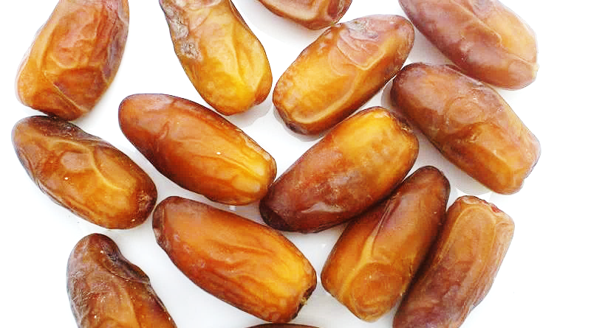
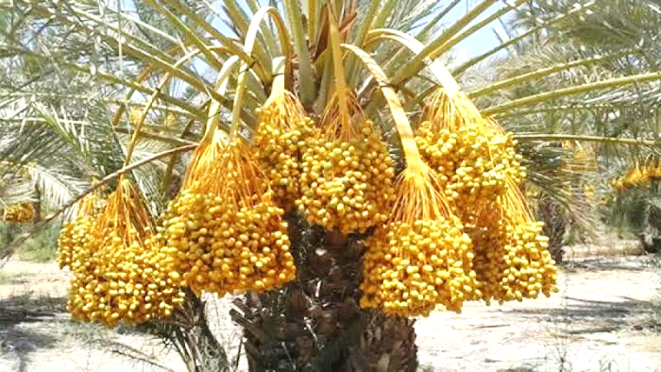
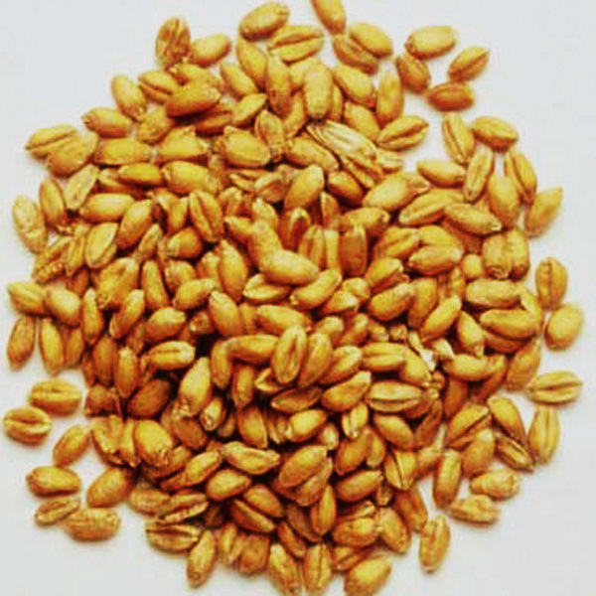
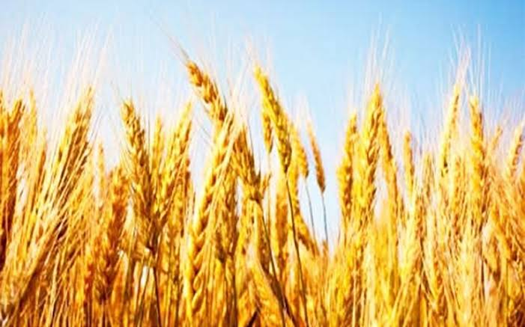
ছবিতে কি দেখতে পাচ্ছ ?
খেজুর গাছ হতে খেজুর পাওয়া যায় ।
খেজুর
খেজুর গাছ
গম গাছ হতে গম পাওয়া যায় ।
গম
গম গাছ

Slide 8
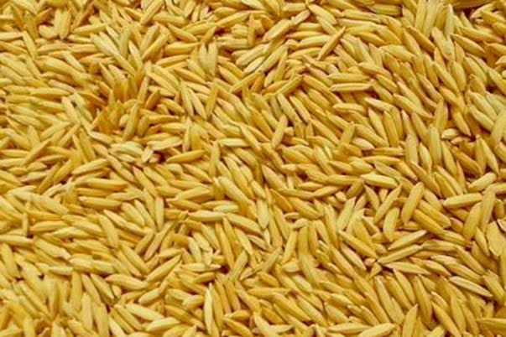
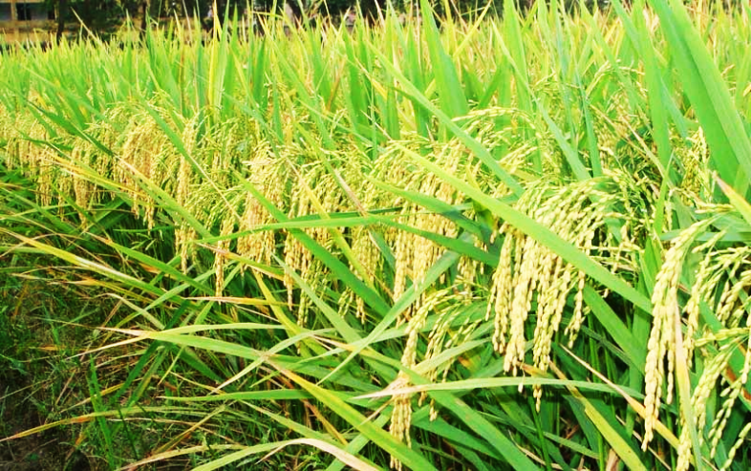
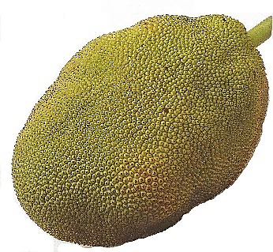
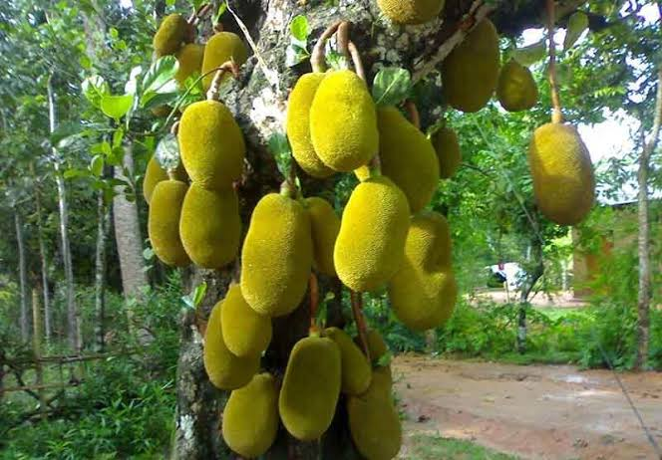
ছবিতে কি দেখতে পাচ্ছ ?
ধান গাছ হতে ধান পাওয়া যায়।
ধান
ধান গাছ
কাঁঠাল গাছ হতে কাঁঠাল পাওয়া যায়।
কাঁঠাল
কাঁঠাল গাছ

Slide 9
উদ্ভিজ্জ খাদ্যদ্রব্য
আমরা যে সকল খাদ্যদ্রব্য খাদ্য হিসেবে গ্রহন করে থাকি, এগুলোর বেশির ভাগেই আমরা উদ্ভিদ থেকে পেয়ে থাকি।
যে খাদ্যদ্রব্য উদ্ভিদ থেকে পাওয়া য়ায় তাদেরকে উদ্ভিজ্জ খাদ্যদ্রব্য বলে।

Slide 10
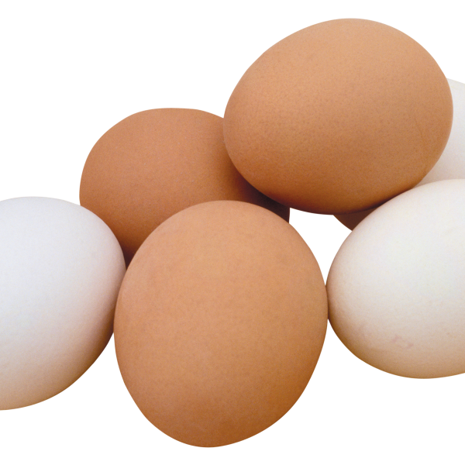
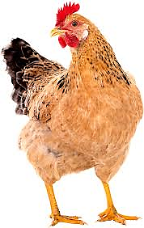
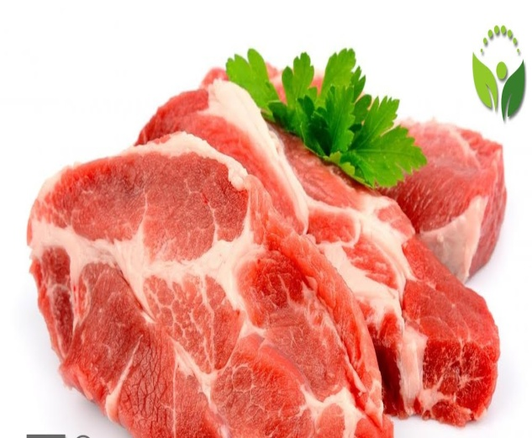
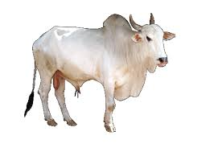
ছবিতে কি দেখতে পাচ্ছ ?
মুরগি হতে ডিম পাওয়া যায়।
ডিম
মোরগ
গরু হতে মাংস পাওয়া যায়।
মাংস
গরু

Slide 11
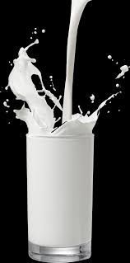
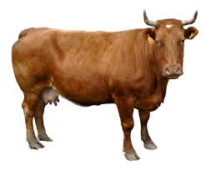
ছবিতে কি দেখতে পাচ্ছ ?
গরু হতে দুধ পাওয়া যায়।
দুধ
গরু
যে খাদ্য প্রাণী থেকে পাওয়া যায় তাদেরকে প্রাণীজ খাদ্যদ্রব্য বলে ।

Slide 12
দলীয় কাজ
সময়ঃ ৫মিনিট
নির্দেশনা মোতাবেক ৫ টি খাদ্যের নাম লিখ।
গ্রুপঃ- ক | গ্রুপঃ-খ
উদ্ভিজ খাদ্য | প্রানিজ খাদ্য
১। | ১।
২। | ২।
৩। | ৩।
৪। | ৪।
৫। | ৫।

Slide 13
দলীয় কাজের সমাধান
সময়ঃ ৫মিনিট
নির্দেশনা মোতাবেক ৫ টি খাদ্যের নাম লিখ।
গ্রুপঃ- ক | গ্রুপঃ-খ
উদ্ভিজ খাদ্য | প্রানিজ খাদ্য
১। ধান | ১। মাছ
২। ডাল | ২। মাংস
৩। গম | ৩। ডিম
৪। আম | ৪। দুধ
৫। কাঠাঁল | ৫। দই

Slide 14
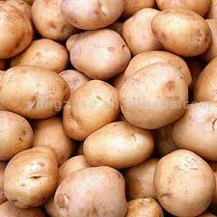
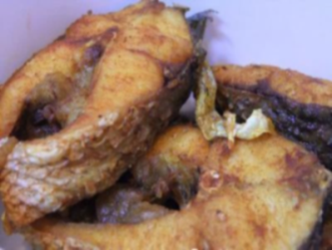
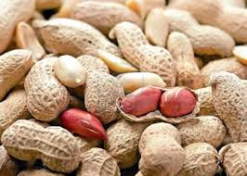
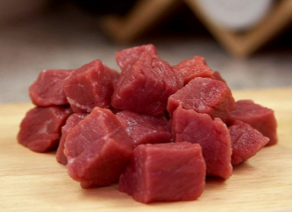
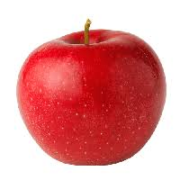
বাম পাশের ছবির সাথে ডান পাশের মিল কর।
একক কাজ
প্রানিজ উৎস
উদ্ভিজ উৎস

Slide 15
খাদ্যের উৎস
সারসংক্ষেপ
উদ্ভিজ্জ খাদ্যদ্রব্য
প্রাণিজ খাদ্যদ্রব্য
উদ্ভিদ থেকে যে খাদ্য পাওয়া যায় তাদেরকে উদ্ভিজ্জ খাদ্যদ্রব্য বলে।
প্রাণি থেকে যে খাদ্য পাওয়া যায় তাদেরকে প্রাণিজ খাদ্যদ্রব্য বলে।
ধান, গম, আলু, খেজুর, ডাল, শাকসবজি, ফল ইত্যাদি ।
মাছ, মাংস, ডিম, দুধ ইত্যাদি।

Slide 16
পাঠ্যবইয়ের সাথে সংযোগ স্থাপন।
পাঠ্যবইয়ের ২৮ নং পৃষ্ঠা খোল এবং নিরবে পড়।

Slide 17
বাড়ির কাজ
প্রশ্নঃ তুমি বাড়িতে খাও এরুপ পাঁচটি উদ্ভিজ্জ ও প্রাণিজ খাবারের নাম লেখ

Slide 18
শুভ বিদায়

